Slide 1

MIROSLAV KOŠUTA
O BABICI IN DEDKU

Slide 2

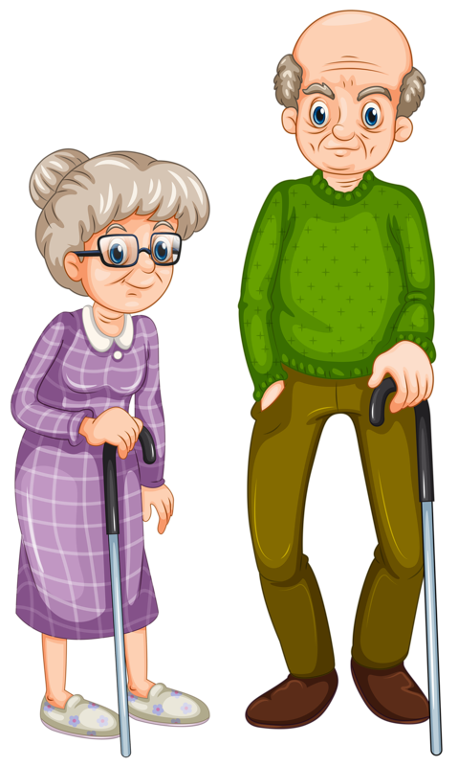
KDO STA BABICA IN DEDEK?
KAKO ŠE LAHKO REČEMO BABICI?
KAKO ŠE LAHKO REČEMO DEDKU?
ZAKAJ IMAMO BABICO IN DEDKA?

Slide 3
ZAKAJ IMAMO BABICO?
ZARADI OČETA IN MAME:
DA NAS K SEBI VZAME,
KADAR JU NI DOMA.

Slide 4
ZAKAJ IMAMO DEDKA?
ZARADI NAPREDKA:
DA VIDIMO, ČESA VSEGA
ON ŠE NE VE IN NE ZNA.

Slide 5

KAJ POMENI, DA NAS BABICA K SEBI VZAME?
PRIPOVEDUJ, KAJ DELAJO OTROCI PRI BABICI.
KAJ JE NAPREDEK?
KAJ ZNAŠ TI, TVOJ DEDEK PA NE?
KAJ ZNA TVOJ DEDEK, PA TI NE ZNAŠ?

Slide 6
MIROSLAV KOŠUTA
O BABICI IN DEDKU
ZAKAJ IMAMO BABICO?
ZARADI OČETA IN MAME:
DA NAS K SEBI VZAME,
KADAR JU NI DOMA.
ZAKAJ IMAMO DEDKA?
ZARADI NAPREDKA:
DA VIDIMO, ČESA VSEGA
ON ŠE NE VE IN NE ZNA.

